Slide 1
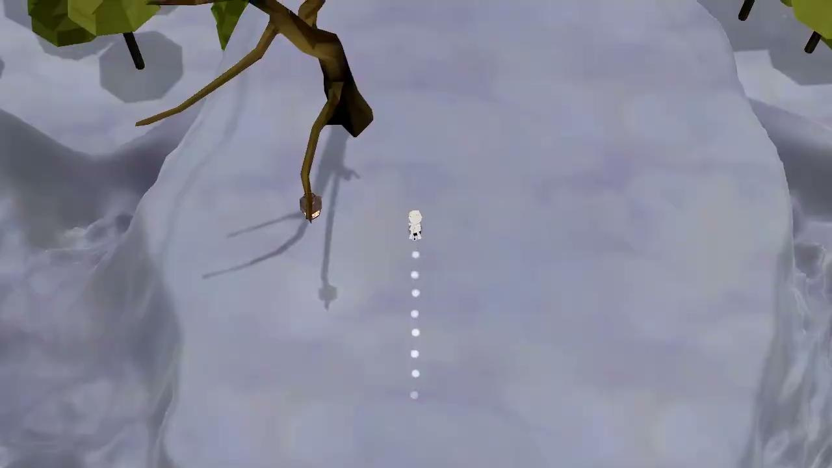
Elemins
-エレミンス-
3D暗闇探索
アドベンチャー

Slide 2
ゲームの概要
テーマ：光と闇、探索
プレイヤーは光を生み出し、生み出した光を集めるEleminとともに暗闇の世界を探索します。
足跡の光はすぐに消えてしまう小さいものですが、Eleminとともに進むことで周囲が照らされ
地形が明らかになり、探索しやすくなったり何かを発見したりできるかもしれません。
ゲームの特徴
雰囲気重視：低グラフィック・ローポリデザインの幻想的な世界。
優しいゲーム性：敵は登場しますが、ゲームオーバーはありません。
Eleminへの愛着：Eleminと協力して進むことで絆を感じる設計。
エンディング：歩いてきた軌跡を美しい演出で振り返ります。

Slide 3
実装内容

Slide 4
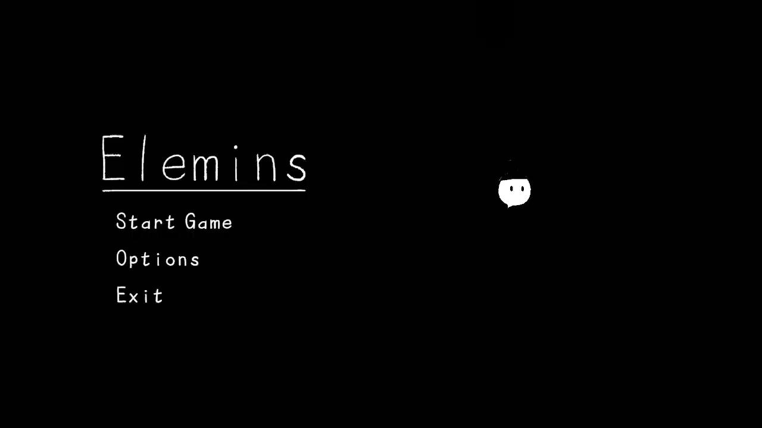
タイトル画面
ボタンの動作をアニメーションクリップで作成
マウスのクリック位置にスポットライトが当たり、Eleminがついてくる隠し仕様
カメラからマウスの位置にRayを発射し、スポットライトの角度を変更
空のゲームオブジェクトをターゲットとして配置し、移動先として設定
ターゲットの位置はEleminより少し手前にし、
回転時や近似位置の場合も前を向くように
マウスの位置を取得して文字の影をずらす処理
黒い文字を重ねて配置し、マウス位置が中心から
どれくらい離れているかを参照して位置をずらす
セーブデータが存在しなければ初めから、
存在する場合は続きからゲームを開始

Slide 5
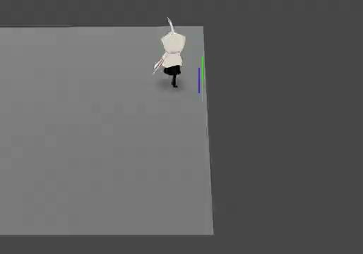
プレイヤー
キャラクターデザイン、3Dモデルの作成
ダイナミックボーンによるリボンの物理演算
CharacterControllerを使用して基本動作を実装
崖際など足場がない場合の移動を制限
原点位置と左右斜め前に下向きのRayを出し、
いずれかのRayが地面にあたらなかった場合、
後退させわずかに操作不可時間を設ける

Slide 6
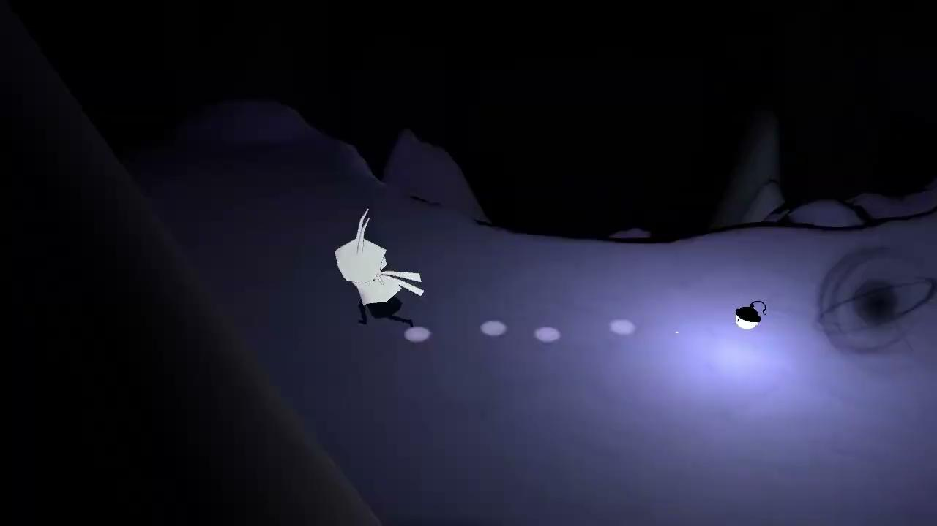
サブキャラクター／エネミー
キャラクターデザイン、アニメーションの作成（サブキャラクター）
NavMeshAgientを使用して基本動作を実装
トリガーイベントでの各種動作の実装
NavMeshの有効無効の変更や移動先地点の変更などの一時的処理
移動速度の減少や光の吸収

Slide 7
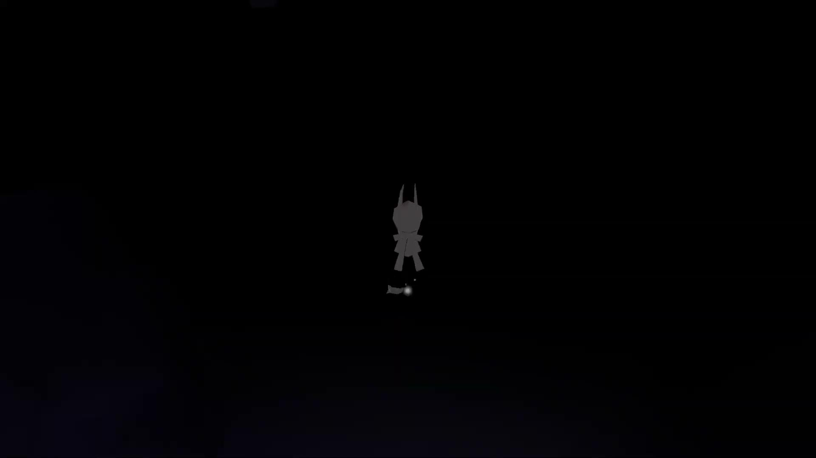
足跡オブジェクト
プレイヤーのアニメーションに合わせて足元に足跡プレハブを生成
歩き／走り／ジャンプアニメーション内イベントで足跡生成のメソッドを呼び出し
生成した足跡プレハブは足跡管理用のゲームオブジェクトの子オブジェクトにしてヒエラルキーを管理
足跡ライトのアニメーション
発生／消滅／吸収のアニメーションを作成
生成時に発生アニメーションの再生と消滅
アニメーション開始のコルーチンをスタート
消滅までの時間はインスペクターで設定可能
消滅前にEleminコライダーに触れた場合は
吸収アニメーション／パーティクルを再生
消滅／吸収アニメーション終了後にライトは削除

Slide 8
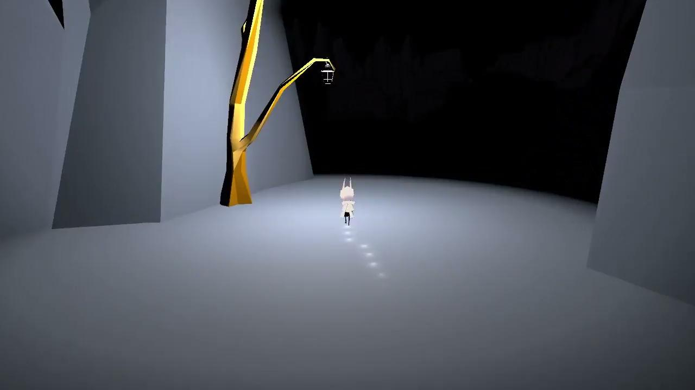
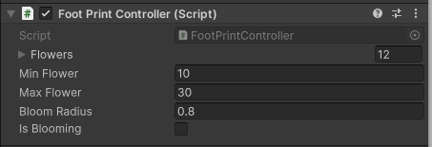
足跡オブジェクト
３．周囲への花の生成
インスペクターで設定した花プレハブを配列から設定値内でランダム生成して非アクティブ化
エンディング時に最後に生成した足跡プレハブから順にアクティブ化することで非同期的処理と、足元から順に花が咲く演出としての効果
RandamクラスのinsideUnitSphereプロパティで取得したVecter3値のY座標を固定することで設定した半径内のランダム位置に花を生成
生成半径、最低個数、最大個数、
花プレハブはすべてインスペクターで設定可能

Slide 9
メニューUI
オプションメニューパネルの共通化
DontDestroyオブジェクトにしてすべてのシーンからアクセス可能
タイトル画面の場合ボタンから直接、ゲームシーンではポーズ画面を介して開く
ポーズ画面
ゲームシーン中にEscキーを押すことでポーズ画面をトグル開閉
ポーズメニューが開いている間はゲームの時間を停止

Slide 10
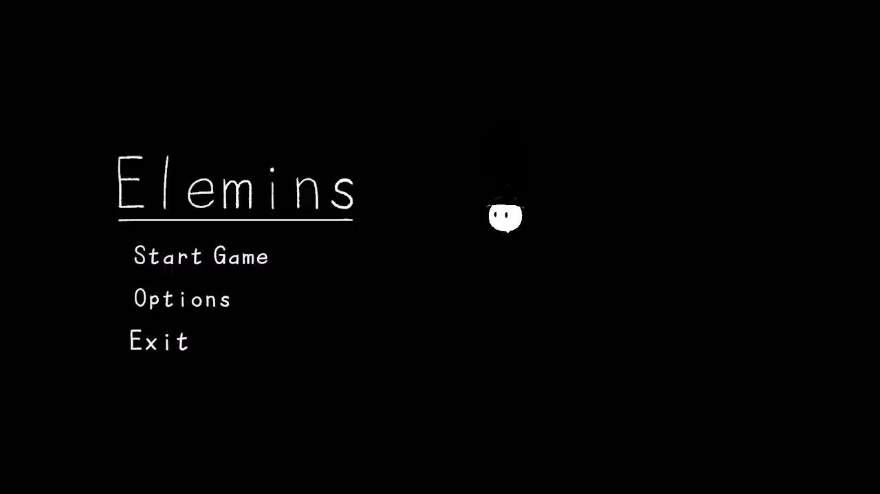
メニューUI
３．音量調節メニュー
AudioMixerを使用し、マスター音量/BGM音量/SE音量を個別に調整できる機能を追加
設定値はPlayerPrefsに保存。設定値初期化用ボタンも実装。
ゲームの雰囲気に合った手書きアイコンを作成
マスターかSE音量が変更された場合、スライダー
更新に合わせて確認用SEを再生

Slide 11
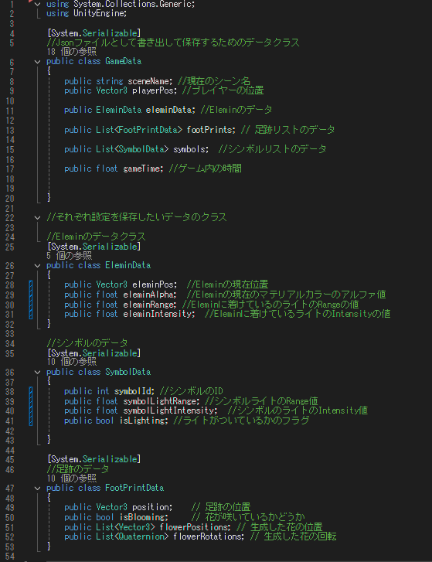
セーブ、ロード機能
Jsonファイルを使用したセーブ／ロード機能を実装
セーブ時にプレイヤーの位置情報やイベントの進行状況などをデータ用
クラスに保存し、シリアライズしてJsonファイルとして書き出し
ゲーム再開時にJsonファイルが存在していればロードして再設定
セーブデータの初期化機能
初めてゲームシーンを開いたタイミングで初期値データを作成
初期化処理が選ばれた場合は保存した初期データでセーブデータ
を上書き
３． ロードUI
シーンの読み込みと、その後の動的に作成したオブジェクトが
生成と再配置し終わるまでの間にローディングパネルを表示
スライダーに読み込み状況を同期

Slide 12
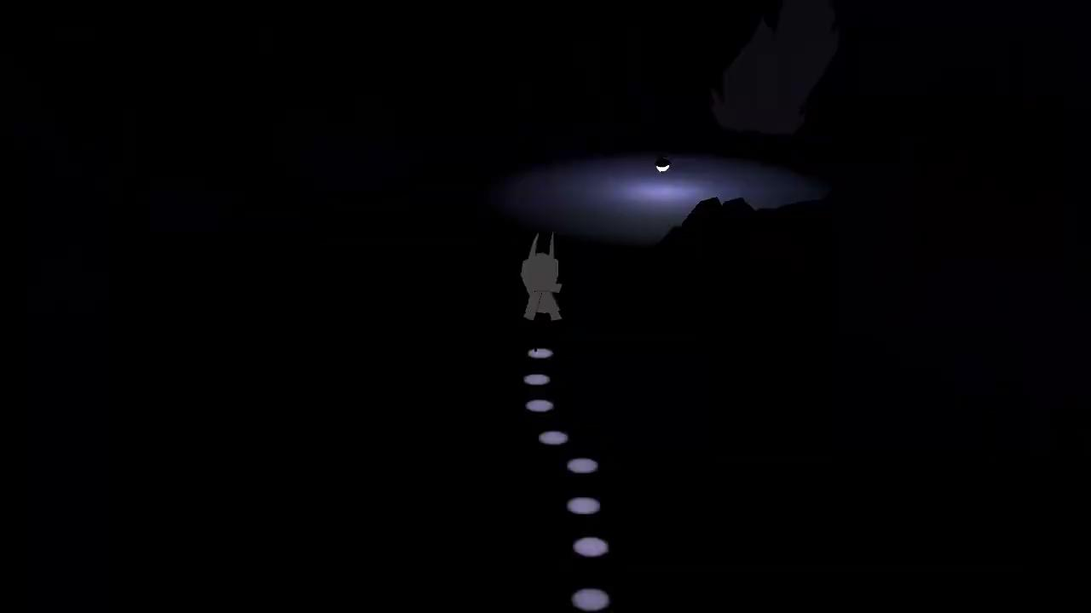
ギミック
Eleminから光を与えられて光る通常オブジェクト
インスペクターで設定した値までコルーチンで徐々に明るさを増す
Eleminのシンボル感知コライダー内ではNavMeshの移動先として設定される
光を吸収するイベント後にはコライダーを無効化、移動先をプレイヤーに戻す
ゴールオブジェクト
Eleminが近づくと専用Cameraに切り替える
エンディングイベントを発生させる

Slide 13
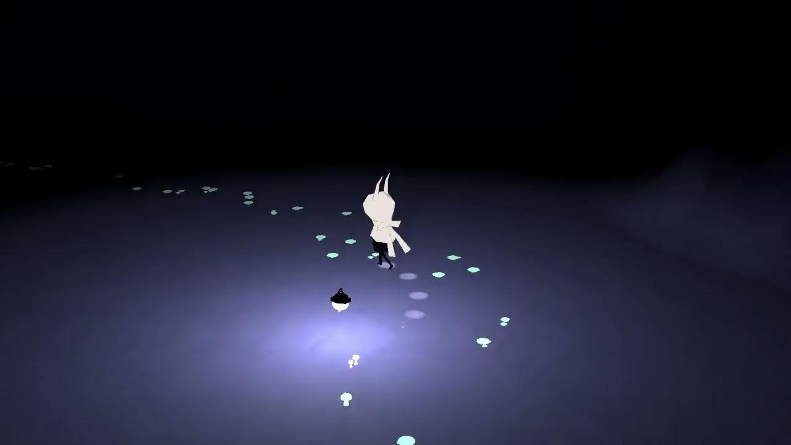
ギミック
３．キノコオブジェクト
一度踏むと飛び出るアニメーションを再生、半径1.5ｍ以内にある足跡の光を吸収する
二度目に踏むと破裂アニメーションとパーティクルを再生
シーンへの配置はSpline Instantiateを使用

Slide 14
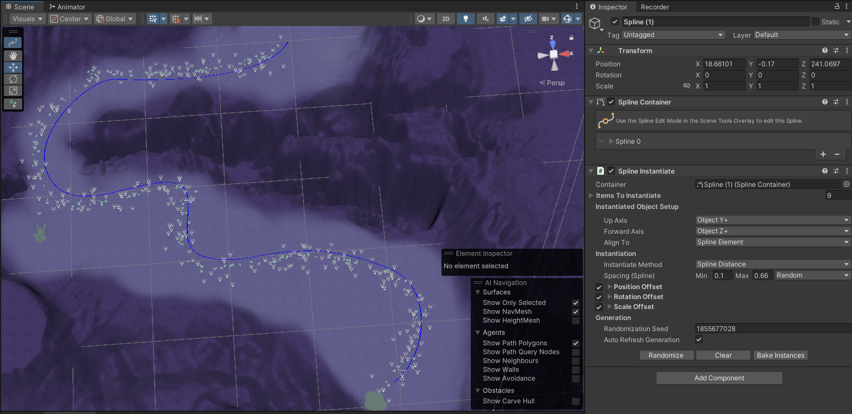

Slide 15
今後の予定
森や遺跡などの新たなエリアを追加。
自作素材への置換
イベントカットシーンの制作
難易度の調整やゲームシステムの拡張
フルスクリーンやウィンドウサイズの設定、画面コントラスト調整メニューの実装
リファクタリング、データ整理
プログラミングの経験が一切なかった中、半年である程度のゲーム制作をできるようになるとは最初は思っていませんでした。
まだ知らないことや苦労する点ばかりですが、頭の中でこうしてみたいと考えたことを実現しながらゲームシステムを構築できるようになり、これが自分でプログラミングをすることの利点だと思っているので、学んでよかったです。
職業訓練の期間が終了しても開発を継続し、上記の要素を追加するとともにテストプレイユーザーの意見を取り入れてリリースを目指します。

